Slide 1


Lámina de inicio

Slide 2
Lámina
para título
Encuestas de Satisfacción Calidad 2024-02
Título:
Tipo de letra: Arial (40)
Antetítulo y fecha
Tipo de letra: Arial (15)
Enero 2025

Slide 3
Agenda
Lámina
para agenda
Punto 1: Satisfacción a nivel Multiarea
Punto 2: Satisfacción Calidad
Título “Agenda”:
Tipo de letra: Arial (40)
Texto:
Tipo de letra: Arial (18)

Slide 4

Lámina para título secundario. Colocar los puntos especificados en la Agenda
Opción 1
Título:
Tipo de letra: Arial (30)
Subtítulo
Tipo de letra: Arial (15)
Satisfacción a nivel Multiarea
2024-02

Slide 5
Satisfacción a nivel Multiarea
Lámina general. Para el desarrollo de temas.
2024 - 02
Compras
Contabilidad
Finanzas y Tesorería
Calidad
4.335
SIG
Administración
Legal
TI y Sistemas
Riesgos
Control de Gestión
MULTIAREA 4.235
Título:
Tipo de letra: Arial (25)
Subtítulo:
Tipo de letra: Arial (15)
Texto:
Tipo de letra: Arial (18)
Seguridad
Tamaño de muestra: 254 colaboradores
Respuestas: 172 colaboradores

Slide 6
Satisfacción a nivel Multiarea
Lámina general. Para el desarrollo de temas.
2024- 02
MULTIAREA 4.235
Título:
Tipo de letra: Arial (25)
Subtítulo:
Tipo de letra: Arial (15)
Texto:
Tipo de letra: Arial (18)

Slide 7
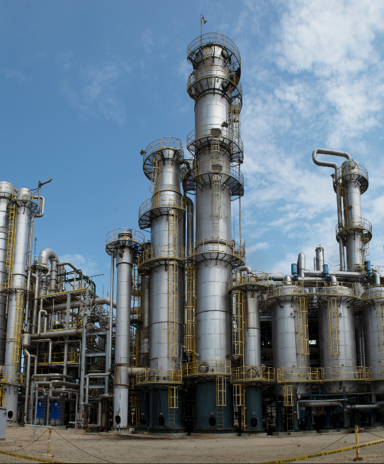
Lámina para título secundario. Colocar los puntos especificados en la Agenda
Opción 6
Título:
Tipo de letra: Arial (30)
Subtítulo
Tipo de letra: Arial (15)
Satisfacción Calidad
2024-02

Slide 8
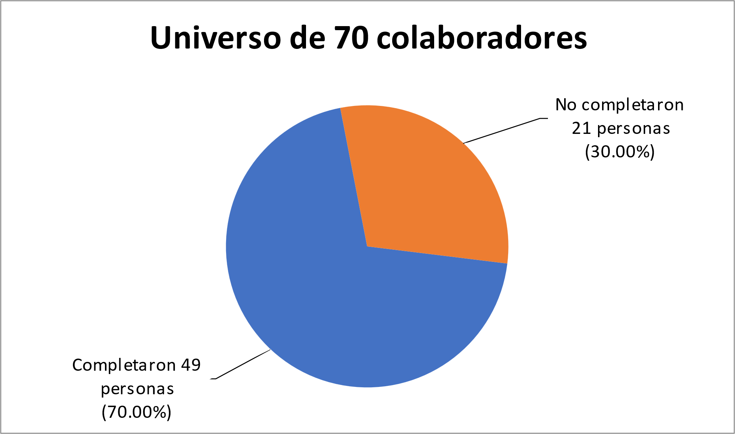
Satisfacción Calidad
Lámina general. Para el desarrollo de temas.
Ubicación dentro de universo de 63 servicios Multiarea
PUESTO | SERVICIO | RESULTADO | AREA
10 | Amabilidad y disponibilidad del personal de laboratorio ante algún requerimiento | 4.438 | Calidad
11 | Capacitación y acompañamiento en temas HACCP e ISO 9001:2025 | 4.424 | Calidad
12 | Soporte técnico a los requerimientos de laboratorio de materia prima y/o industrial, ISO 90001:2025, HACCP | 4.400 | Calidad
13 | Comunicación del personal de laboratorio con usted para las coordinaciones necesarias | 4.391 | Calidad
14 | Imparcialidad del personal de laboratorio | 4.391 | Calidad
21 | Nivel de compromiso en la atención a los requerimientos solicitados | 4.348 | Calidad
38 | Conformidad respecto a inspecciones HACCP, control de plagas y auditorías | 4.219 | Calidad
47 | Creación de reportes emitidos por parte del laboratorio de Materia Prima y/o industrial | 4.159 | Calidad
49 | Proyecciones realizadas por parte del laboratorio Materia Prima | 4.125 | Calidad
Título:
Tipo de letra: Arial (25)
Subtítulo:
Tipo de letra: Arial (15)
Texto:
Tipo de letra: Arial (18)

Slide 9
Satisfacción Calidad
Lámina general. Para el desarrollo de temas.
4.335
Título:
Tipo de letra: Arial (25)
Subtítulo:
Tipo de letra: Arial (15)
Texto:
Tipo de letra: Arial (18)

Slide 10
Satisfacción Calidad
Lámina general. Para el desarrollo de temas.
Comentarios
* Personal muy amable, y un gran equipo.
* buena área, nos aporta en la gestión de la calidad de manera oportuna, debería tener mejor presupuesto para hacer mejores validaciones.
* Las personas con las que siempre coordinamos las liberaciones son bastante flexibles y siempre nos apoyan cuando lo necesitamos.
* Hay personal nuevo que falta capacitar y cuando realiza los análisis los hace mal. Este punto hay que mejorar. Muchas veces cuando se solicita un muestreo adicional, la respuesta es negativa.
* Un excelente equipo!
* Trabajar mayor capacitación con el personal analista en la interpretación y emisión de resultados de los análisis cuando hay desviación o parámetro fuera de control Evaluar disminuir la frecuencia de análisis para mejorar los controles en la operación mejorando los rendimientos industriales "
* Si cumple sus expectativas , siempre con una buena comunicación y buen servicio.
* la atención es de forma oportuna
* Siempre dispuestos a apoyar y brindar soporte en los diferentes casos relacionados al almacén de azúcar
* Excelente servicio y apoyo
* Felicitaciones al equipo de calidad, rescato y felicito las capacitaciones que se vienen dando a las áreas administrativas, lo que nos permite conocer mas de nuestra empresa y del trabajo que vienen realizando.
* Por favor ampliar las capacitaciones HACCP a más arras
* El área de calidad ha mostrado una mejora importante el 2024, destacando el apoyo que brinda a la parte industrial y agrícola para identificar oportunidades de mejora y mediciones oportunas en resultados de procesos críticos
* El área de calidad va encaminado en las expectativas. Seguir reforzando el equipo y brindar capacitaciones constantes.
* Se ha visto una mejora en la atención de necesidades de ambos laboratorios. En sistemas de gestión de calidad se nota un buen seguimiento y empuje para que el sistema sea un soporte.
Título:
Tipo de letra: Arial (25)
Subtítulo:
Tipo de letra: Arial (15)
Texto:
Tipo de letra: Arial (18)

Slide 11
Lámina final

